Slide 1
Цікава математика прямокутного трикутника.
В житті є дві найкращі можливості: вивчати математику і викладати ії.
Пуанкаре

Slide 2
Математичне і гуманітарне…
Ніхто не знає, чи збережеться скрізь віки й тисячоліття розподіл наук на природні і математичні. Але і сьогодні віднесення математики до природних наук має серьозні заперечення.
Математика – фізика – описує властивості всесвіту
Математика – психологія – абстракціі мислення
Математика – філософія - логіка міркувань

Slide 3
Мета уроку:
Сформувати навички дослідження властивостей прямокутного трикутника.
Розвивати творчі здібності, логічне мислення.
Виховувати інтерес до предмету як до науки, показати можливість використання знань з математики в майбутній професії.

Slide 4
Математичне і гуманітарне …
Математик і гуманітарій мають різні стилі мислення. Знайомство з іншим стилем мислення збагачує кожного.
Вивчення аксіоматичного методу математики надає звичку до строгого логічного мислення, розвиває уяву.
Заняття математикою, систематичне використання точної термінології позначається на психології учнів в частині сприйняття слів.

Slide 5
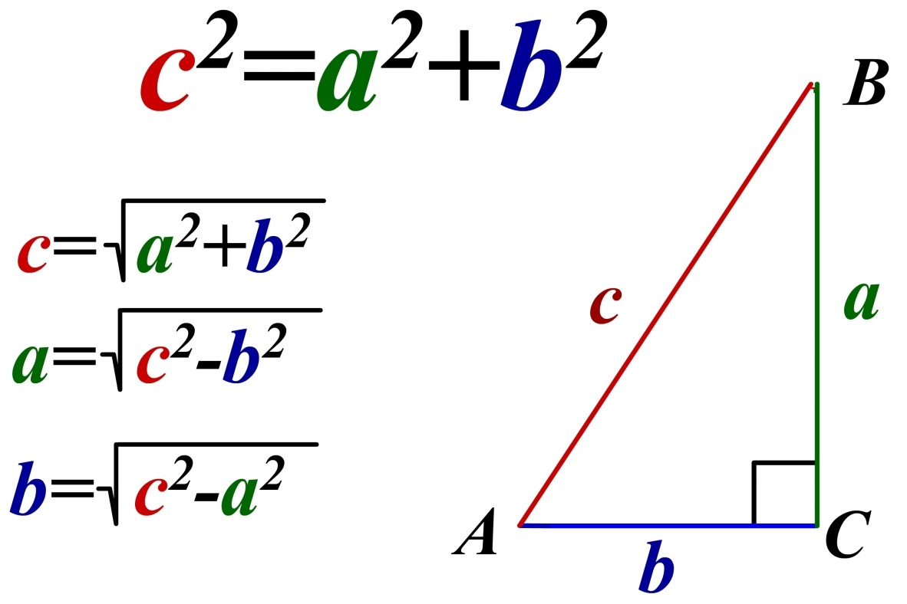
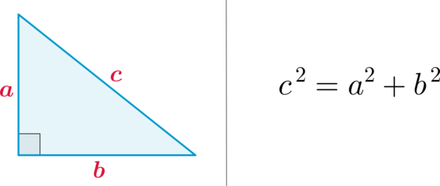
Дано функції:

Slide 6
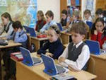
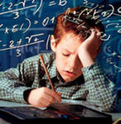
Разом чи окремо?
В рамках Міжнародної програми оцінювання освітніх досягнень учнів ( Великобританія, Канада, Австралія, США, Нова Зеландія) проведені масштабні дослідження, присвячені якості роздільного і змішаного вчення в школах.
На думку учених твердження, що хлопчики і дівчатка вчаться по разному,то му що у них різні параметри мозку, не відповідає даним сучасної нейропсихології. Відмінності в параметрах мозку ( у дівчаток раніше завершення зростання, у хлопчиків більший об'єм) ніяк не пов'язані з процесом навчання.
Дослідники із Стендфордського університету довели можливість тренування «чисельного відчуття» – здібності визначати кількість елементів без підрахунку.

Slide 7
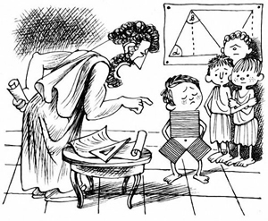
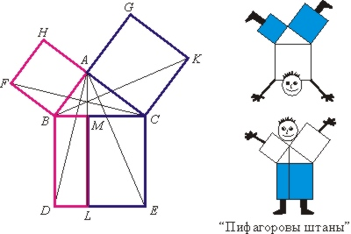
Доведення теореми Піфагора

Slide 8
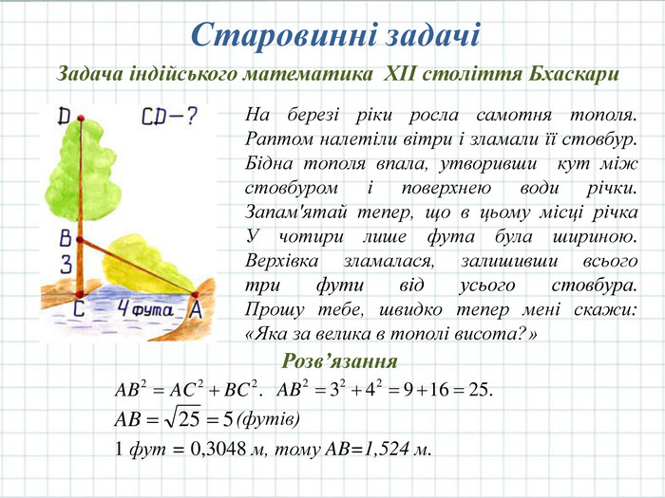
Математичні моделі.
Дано функції.
Які з них мають графік :
пряма;
гіпербола;
парабола;
- вітка параболи?

Slide 9
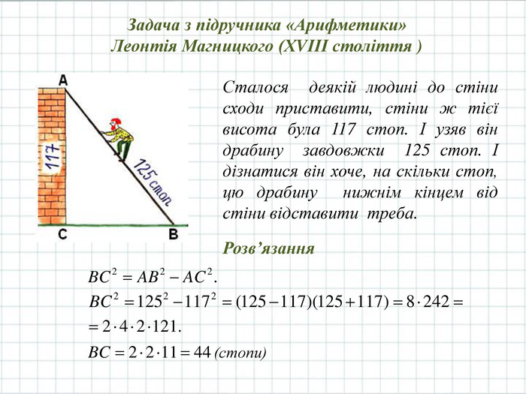

Slide 10
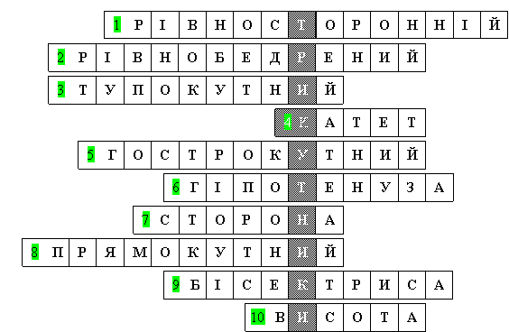
Задай питання сусіду …

Slide 11
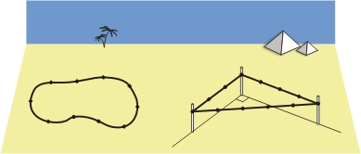
Єгипет
Давньогрецькі автори писали про існування Єгипті особливого способу побудови прямого кута біля: цьому служила кільцева мотузка, де було відзначено 12 вузликів на рівних відстанях. Якщо натягнути цю мотузку, утворивши трикутник зі сторонами, пропорційними 3, 4 і 5, цей трикутник буде прямокутним: насправді, його сторони задовольняють теоремі Піфагора (3² + 4² = 5²)

Slide 12
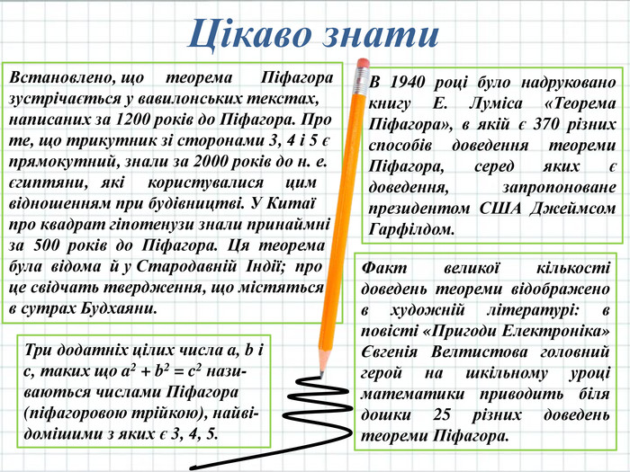
Тест «Властивості функцій».
Тест .
Перелічити функції , які мають область визначення (-∞;+∞).
Перелічити функції, які мають область значень проміжок [0;+∞)
Перелічити функції , які не мають нулів функції.
Перелічити функції , які є зростаючими на всій області визначення.
Перелічити функції , які є не зростаючими і не спадними на всій області визначення.

Slide 13
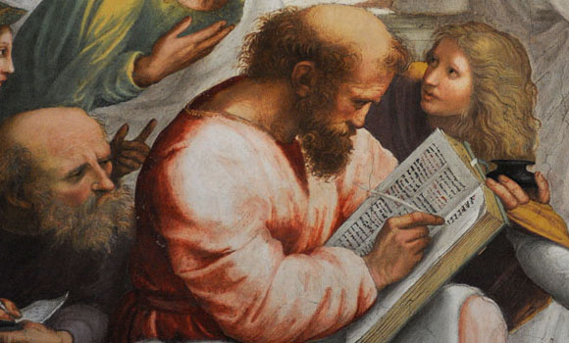
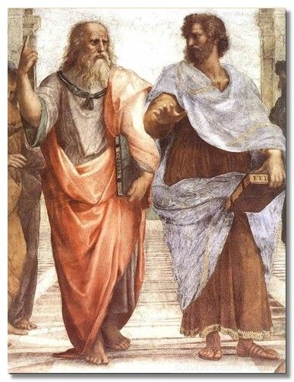
Піфагоре благородний,
Геліконських муз потомку,
На моє скажи питання,
Скільки учнів гідних
Маєш ти в своєму домі,
Що, немов борці на площі,
Раді премії добиться?
«Радо скажу, Полікрате.
Бачиш, учнів половина
Математику вивчає,
А натомість четвертина
На безсмертную природу
Свої досліди звертає;
Сьома часть ніщо не робить,
Лиш приховує мовчання.
Ще додай до тих три жінки,
Що встають не дуже рано,
Серед них найвизначніша
Моя любая Теано.
Ось і всі, яких по змозі
Я по мудрості довожу…

Slide 14
Математичні моделі
Складіть вираз для розрахунку площі даної фігури
в
а
а
в

Slide 15
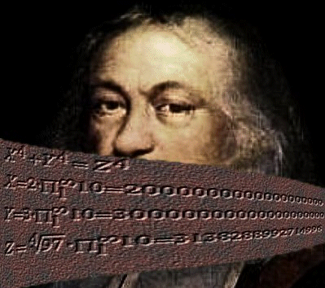
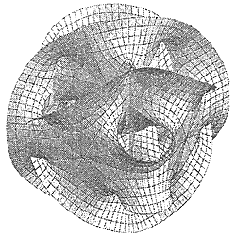
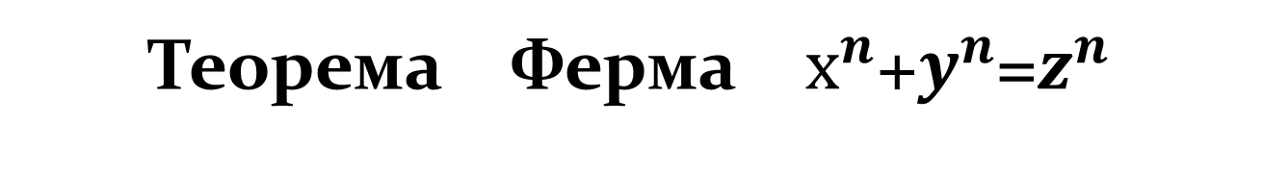
Освіта передбачає знайомство не лише з тим, що використовується в професійній діяльності, але і з людською культурою.

Slide 16
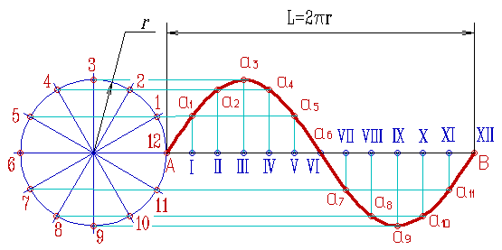
ПАНОРАМА
ФУНКЦІЙ
Математичний вираз суми квадратів двох змінних… варіації…

Slide 17
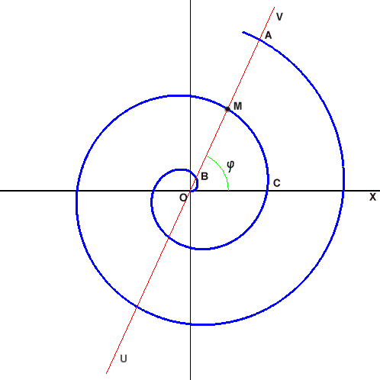
Спіраль Архімеда

Slide 18
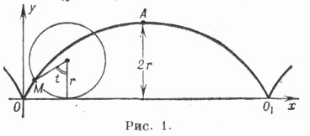
Циклоіда

Slide 19
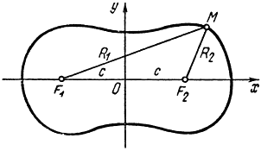
Овал Кассіні

Slide 20
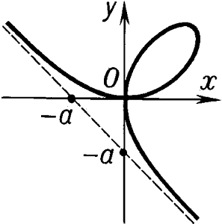
Лист Декарта

Slide 21
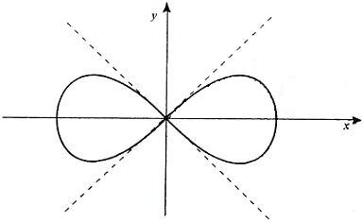
Лемніската

Slide 22
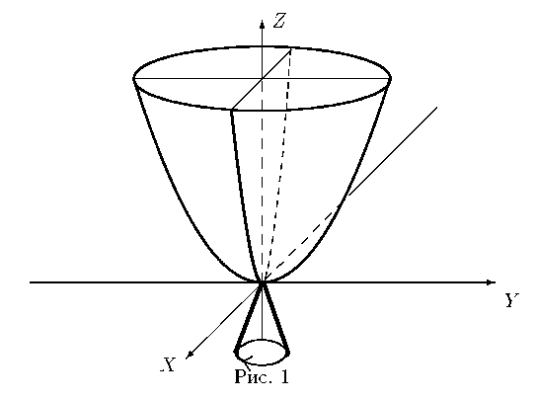
Параболоїд

Slide 23
ЯК функції працюють ?

Slide 24
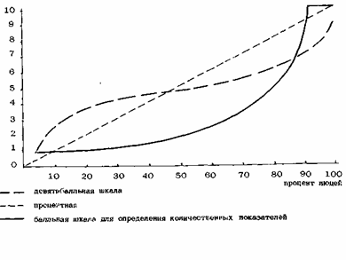
Графік функції в професії пілота.

Slide 25
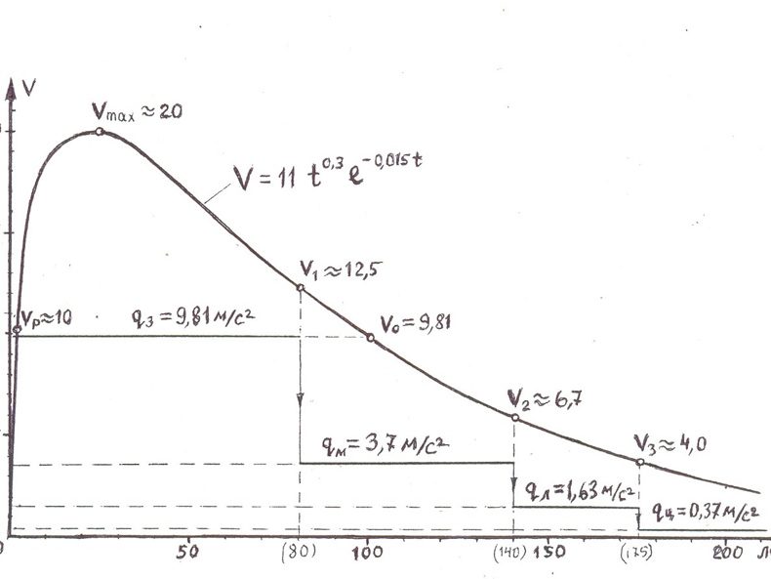
Графік функції в професії космонавта.

Slide 26
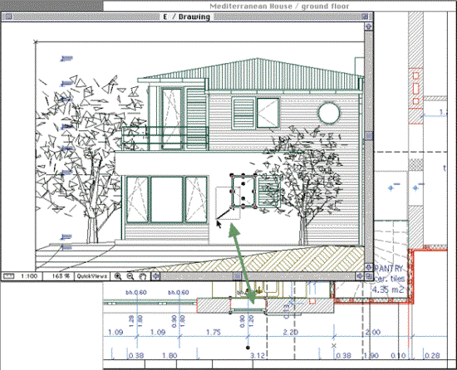
Графік функції в професії архітектора.

Slide 27
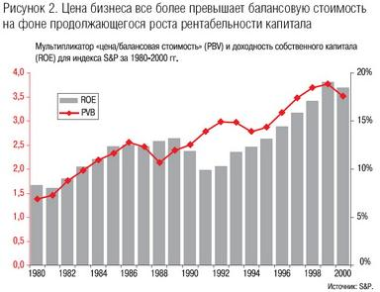
Графік функції в професії бухгалтера.

Slide 28
Графік функції професії математика.

Slide 29
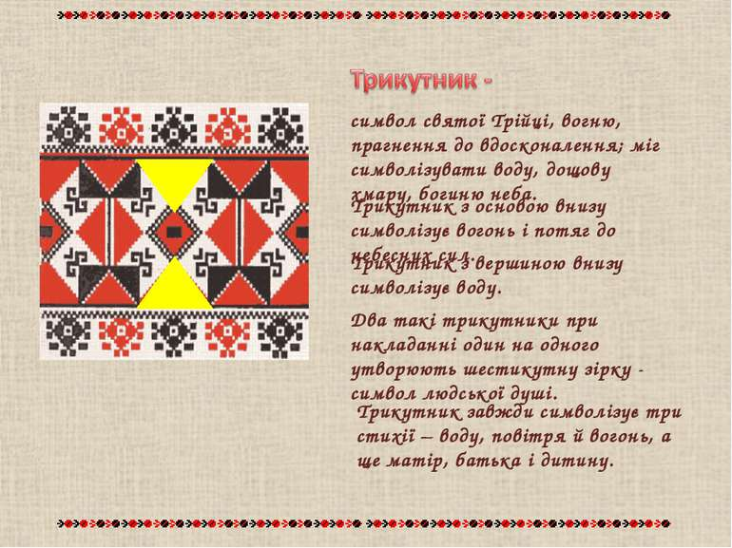

Slide 30
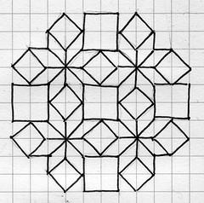
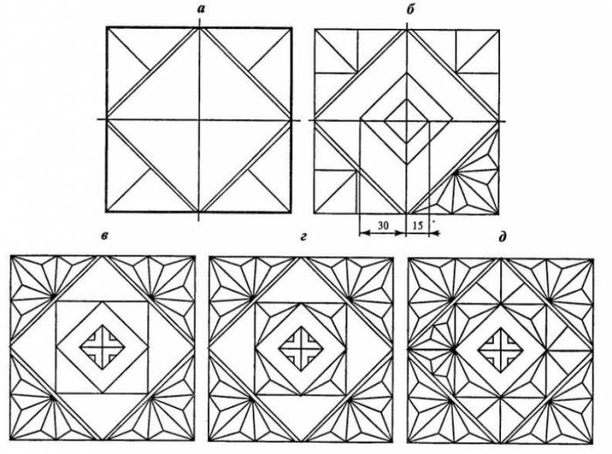

Slide 31
Гра філософів "Так сказав Піфагор(син Мнесарха з Самоса) ".
(продовжити цитату Піфагора).
1. Живи з людьми так, що б твої друзі не стали недругами, а недруги…
2. Твори велике, не обіцяючи ….
3. Не закривай очі, коли хочеш спати, не проаналізувавши усі свої вчинки ...
4. Тимчасова невдача краща за …..
5. Тільки неблагородна людина, здатний в очі хвалити, а позаочі...
6. Роби тільки те, що в майбутньому …..
7. Все упорядковується згідно з …..
8. Що божество? Одиниця! Тільки через співвідношення чисел можна пізнати …..
9. Усі тіла - …..!
10. Де немає числа і міри - там хаос і ….
11. Мудрість - це …...
12. Числа ….. світом.

Slide 32
Гра філософів "Так сказав Піфагор(син Мнесарха з Самоса) ".
(продовжити цитату Піфагора).
1. Живи з людьми так, що б твої друзі не стали недругами, а недруги стали друзями
2. Твори велике, не обіцяючи великого
3. Не закривай очі, коли хочеш спати, не проаналізувавши усі свої вчинки за минулий день
4. Тимчасова невдача краща за тимчасову удачу
5. Тільки неблагородна людина, здатний в очі хвалити, а позаочі лихословити
6. Роби тільки те, що в майбутньому не засудить тебе
7. Все упорядковується згідно з числами
8. Що божество? Одиниця! Тільки через співвідношення чисел можна пізнати істину
9. Усі тіла – числа !
10. Де немає числа і міри - там хаос і химери
11. Мудрість - це число.
12. Числа керують світом.

Slide 33
Думки
(промовляти про себе, думати!)
Якщо зараз піти від задачі, то потім вона наздожене вас у вигляді проблеми.
Інтелект людини визначається не об'ємом того, що він знає, а якістю того, що він робить.
Розумний - розповідає про те, що робить, мудрець -про те, що зробив, і лише дурень – про те, що хоче зробити.
Якщо ти ставиш питання, значить, ти вже знаєш половину відповіді.

Slide 34
ДЯКУЮ ВСІМ!

